Slide 1


TCP/IP완벽가이드
(TCP/IP 라우팅 프로토콜)
Sa-Rang Wi (sarang@pel.smuc.ac.kr)
Protocol Engineering Lab., Sangmyung University

Slide 2
Content
라우팅 프로토콜
라우팅 정보 프로토콜(RIP,RIP-2,RIPNG)
최단 경로 우선 프로토콜(OSPF)
경계경로 프로토콜(BGP/BGP-4)
Protocol Engineering Lab. – Sangmyung Univ.
2

Slide 3
라우팅 프로토콜
라우팅이란?
  목적지의 주소를 보고 어디로 데이터그램을 전달해야 할지 결정하는 작업
라우팅 목표
  모든 목적지로의 가장 좋은 경로 찾기
    가장 좋은 경로 : 경로상의 데이터 통신망 링크를 통과하는 비용의 합의 가장 작은 경로
라우팅 프로토콜
  라우팅 테이블의 효율적인 설정과 갱신을 위해 라우터 상호간에 교환하는 메시지의 종류, 교환 절차, 메시지 수신 시의 행위 규정
Protocol Engineering Lab. – Sangmyung Univ.
3

Slide 4
라우팅 프로토콜
라우팅 방식
  자율 시스템(AS, Autonomous System)
    전체 인터넷을 여러 개의 AS로 나누고 각 라우터는 자신의 AS내의 라우팅 정보만 유지
    AS간 라우팅은 각 AS의 대표 라우터들 간에 이루어짐
    네트워크 크기에 따른 라우팅 테이블의 급격한 증가를 막기 위함
    라우팅 도메인으로도 불리며, 전세계적으로 유일한 자율시스템 번호ASN (Autonomous System Number)을 부여
Protocol Engineering Lab. – Sangmyung Univ.
4

Slide 5
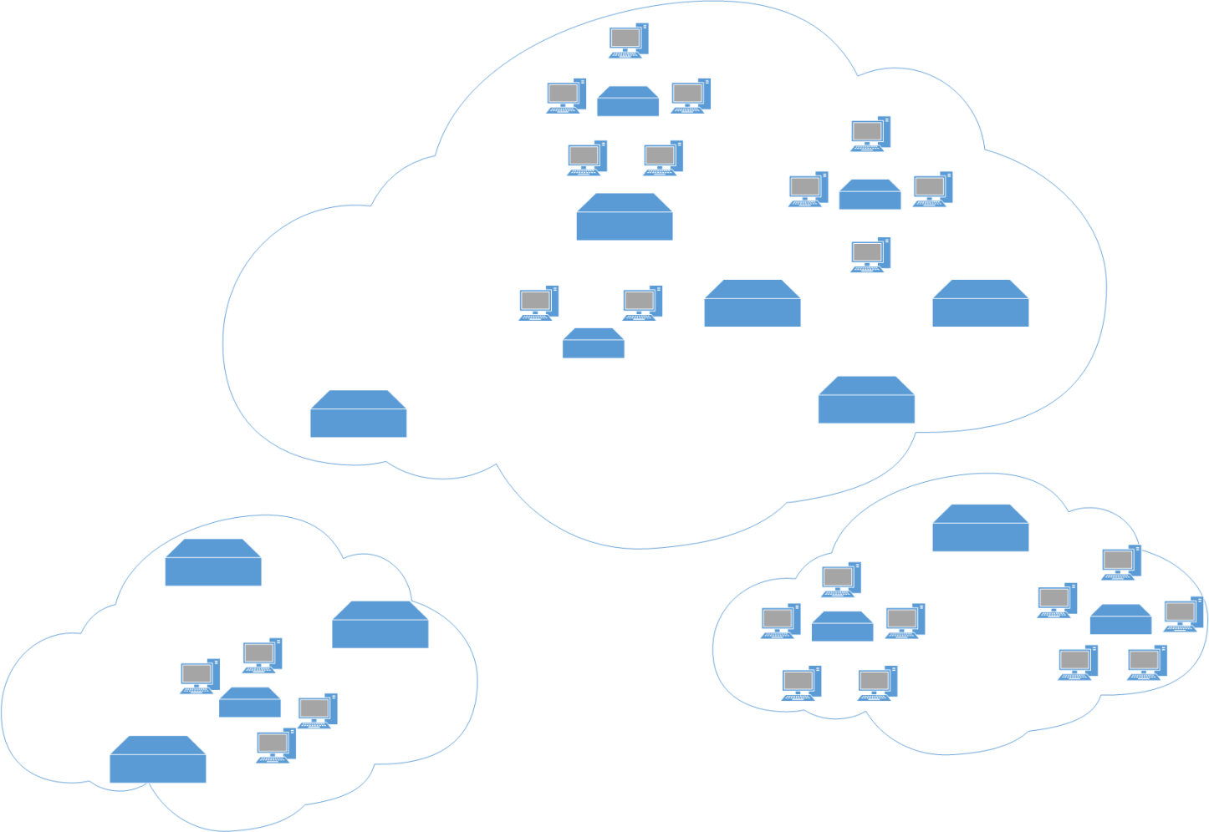
라우팅 프로토콜
라우팅 방식
  내부 라우팅(Interior Routing)
    같은 AS내의 라우팅
    RIP(Routing Information Protocol)
    OSPF(Open Shortest Path First)
  외부 라우팅(Exterior Routing)
    AS간 라우팅
    BGP(Border Gateway Protocol)
R2B
R2C
R2E
R2A
R2D
자율 시스템 2
R1B
R3
R1C
R1A
자율 시스템 3
자율 시스템 1
Protocol Engineering Lab. – Sangmyung Univ.
5

Slide 6
라우팅 프로토콜
보충
라우팅 프로토콜 알고리즘
  라우터와 라우터를 비용을 가지는 링크로 연결한 그래프 형태의 네트워크에서 출발지 라우터와 목적지 라우터간의 최소 비용 경로 찾기
  최소 비용 경로
    출발지에서 목적지까지 가능한 모든 경로상의 링크 비용 총합 중 최소값의 경로
  라우팅 알고리즘 종류
    링크 상태 라우팅 알고리즘(Link State Routing Algorithm)
      - 영역안의 모든 라우터의 링크 정보를 관리하는 알고리즘
      - 비용 : 링크 용량(링크 성능(속도)에 반비례), 홉수
    거리 벡터 라우팅 알고리즘(Distance Vector Routing Algorithm)
      - 비용 : 두 네트워크 사이의 홉 수(라우터 수)
Protocol Engineering Lab. – Sangmyung Univ.
6
Notes:
거리벡터 알고리즘은 이런시으로 인터네트워크로 퍼져 모든 라우터가 모든 네트워크에 관한 거리 정보를 습득하게 된다.

Slide 7
라우팅 정보 프로토콜(RIP,RIP-2,RIPNG)
라우팅 정보 프로토콜(RIP, Routing Information Protocol)
  내부 네트워크에서 주로 사용
  거리 벡터 라우팅 알고리즘에 근거한 라우팅 방식
  경로에 대한 정보를 교환하는 방식을 제공하여 자신의 라우팅 테이블을 최신으로 관리할 수 있게 함
Protocol Engineering Lab. – Sangmyung Univ.
7

Slide 8
라우팅 정보 프로토콜(RIP,RIP-2,RIPNG)
RIP의 특징
  UDP 사용
  링크 비용을 홉 수(Hop Count)로 계산
    모든 링크의 비용은 1
    최고 경로 비용을 15로 제한
      - 데이터그램이 인터넷을 떠돌아다니면서 인터넷을 방해하는 것을 방지
    경로 비용이 16인 경우는 무한대로 간주하여 해당 경로는 유효하지 않는 경로로 처리
  경로 정보 갱신 방법
    모든 정보를 동시에 갱신
  IP 네트워크 주소 형태
    RIP는 클래스 형태로만 광고를 하며 네트워크를 세분할 수 있는 서브넷 단위로는 전송 불가능
Protocol Engineering Lab. – Sangmyung Univ.
8

Slide 9
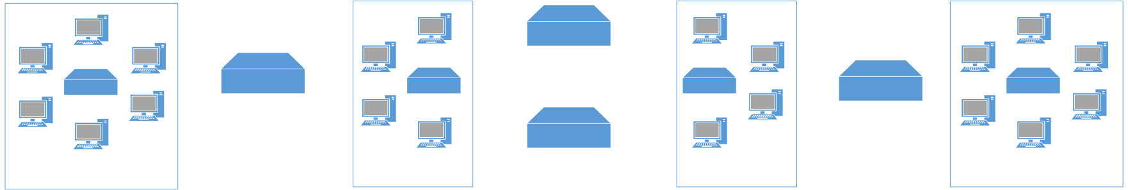
라우팅 정보 프로토콜(RIP,RIP-2,RIPNG)
RIP 비용 계산 방법
  직접 접속되어 있는 네트워크에 대한 비용은 0
  인접 라우터 간의 비용은 1
  인접 라우팅 정보를 광고할 때는 기존 비용 값에 1을 더함
  목적지까지 갈수 있는 여러 경로중에서 홉 수가 작은 경로 선택
RA가 N1의 라우팅 정보를 AS의 다른곳으로 전파
RB
RA
RD
네트워크 1
네트워크 2
RC
네트워크 3
네트워크 4
{N1,1}
#1
RB
RA
{N1,1}
RD
N 1
N 2
RC
N 3
N 4
Protocol Engineering Lab. – Sangmyung Univ.
9
Notes:
라우터 RA는 네트워크 N1N2에 연결
라우터 RB와 라우터 RC는 네트워크 N2와 네트워크 N3에 연결되어 있다.
라우터RD는 네트워크 N3 과네트워크 ㅜ4에 연결
네개의 물리 네트워크와 네개의 라우터로 이루어진 간단한 AS이다.

Slide 10
라우팅 정보 프로토콜(RIP,RIP-2,RIPNG)
{N1,1}
RB
{N1,RA,2}
#2
RA
{N1,1}
{N1,1}
RD
N 1
N 2
RC
{N1,RA,2}
N 3
N 4
{N1,2}
{N1,2}
RB
{N1,RA,2}
#3
RA
{N1,1}
RD
{N1,2}
RC
{N1,RA,2}
{N1,2}
N 1
N 2
N 3
N 4
RB
{N1,RA,2}
{N1,2}
#4
RA
{N1,1}
RD
{N1,RC,3}
N 1
N 2
RC
{N1,RA,2}
N 3
N 4
Protocol Engineering Lab. – Sangmyung Univ.
10
Notes:
비용이 더 작은
N1네트워크 항목 없는지 확인

Slide 11
라우팅 정보 프로토콜(RIP,RIP-2,RIPNG)
{N1,3}
{N1,3}
RB
{N1,RA,2}
#5
RA
{N1,1}
RD
{N1,RC,3}
N 1
N 2
RC
{N1,RA,2}
N 3
N 4
Protocol Engineering Lab. – Sangmyung Univ.
11

Slide 12
라우팅 정보 프로토콜(RIP,RIP-2,RIPNG)
RIP 일반 동작
  RIP 요청(RIP Request)
    라우터가 다른 라우터의 라우팅 테이블의 일부 또는 전부를 요청하는 메시지
  RIP 응답(RIP Response)
    라우팅 테이블의 일 부 또는 전부를 전송하는 메시지. 응답이라는 이름과 달리 주기적으로 라우팅 테이블을 갱신하기 위해서 사용
타이머
  30초 타이머
  만료 타이머
  가비지 콜렉션 타이머
Protocol Engineering Lab. – Sangmyung Univ.
12

Slide 13
라우팅 정보 프로토콜(RIP,RIP-2,RIPNG)
30초 타이머
  30초마다 자신이 알고있는 모든 라우터에게 자신의 라우팅 테이블 전송
  정보를 받은 라우터들은, 자신의 라우팅테이블 갱신하고 만료 타이머 시작
만료 타이머 : 낡은 정보 방지
  해당 경로에 대한 RIP 응답 메시지가 더 180초(기본값)동안 오지 않는다면 라우터는 만료된 경로의 거리를 16으로 수정,
  경로의 거리가 16으로 수정된 경로는 가비지 콜렉션 타이머 시작
가비지 콜렉션 타이머 : 낡은 정보 제거
  다른 라우터들에게 해당 경로로 더 이상 도착할 수 없다고 알림
  120초(기본값) 타이머 만료 시 라우터 경로 삭제, 해당 경로에 대한 새 RIP 응답 메시지가 도착하면 삭제 중단
Protocol Engineering Lab. – Sangmyung Univ.
13

Slide 14
라우팅 정보 프로토콜(RIP,RIP-2,RIPNG)
RIP 문제(5)
  느린 수렴
    수렴상황 : 모든 라우터가 네트워크의 위치에 대한 같은 정보를 가지게 되어 상대방에게 도착하는 가장 좋은 경로를 찾을 수 있음
    기본 RIP는 수렴상황에 이르기까지 많은 시간 걸림(모든 라우터가 같은 정보를 갖게 되기 까지 오랜 시간이 듦)
      Ex) 두 네트워크가 15 홉 떨어져있을 경우
        - 라우터가 30초마다 RIP 응답 메시지 전송한다 해도 양끝 네트워크 변화를 다른 쪽이 알아내는데 몇분이 걸림
      라우팅 루프
        루프를 피하는 것이 최선
라우터 A
라우터 B
라우터 C
Protocol Engineering Lab. – Sangmyung Univ.
14
Notes:
라우터 RB가 라우터RA를 통해 네트워크 N1으로 가는 경로를 설정한 다음에 라우터 RA와 네트워크 N2간의 링크가 깨졋다고 해보자 더 이상 라우터 RB는 네트워크 N1으로 갈수는 없지만ㄹ라우터 RB는 네트워크 N1으로 가는 경로를 알리는 항목을 여전히 가지고 있다. 만료타이머의 기본 값은 180초, 갱신 메시지를 몇 번 놓쳤다고 해서 라우터가 경로를 도착 불가능으로 표시 하지 않도록 한다.

Slide 15
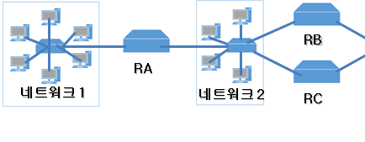
라우팅 정보 프로토콜(RIP,RIP-2,RIPNG)
RIP 문제
  무한 세기
    느린 수렴 때문에 라우터가 다른 라우터에게 잘못된 정보를 보내고 그 라우터는 더 잘못된 정보를 또 다른 라우터에게 보내는 식의 라우팅 루프 상황
    - ex) RA 와 N1 간의 연결이 끊어지고 RB가 N1으로 가는 비용이 2라고 RA에게 알려줌
    RA 는 N1으로 가는 다른 길이 RB에게 있다고 착각 .N1에 대한 잘못된 정보를 받아서 N1까지
    비용을 3으로 저장.. 이런 식으로 16까지 증가
      작은 무한 값
    느린 수렴 문제를 줄이기 위해 무한 값으로 작은 값(15) 사용
    작은 무한 값 사용하기 때문에 RIP사용 네트워크의 크기를 원하는 만큼 확장 불가능
Protocol Engineering Lab. – Sangmyung Univ.
15

Slide 16
라우팅 정보 프로토콜(RIP,RIP-2,RIPNG)
보충
RIP의 문제
  척도(비용) 문제
    RIP이 잘 쓰이던 시절에는 네트워크가 단순하고, 각 인터페이스의 속도가 균일(Homogenous)하였기 때문에, 홉 수만을 메트릭(비용)의 산정 자료로 삼아도 별 무리가 없었음
    그러나, 네트워크가 보다 복잡해짐
Protocol Engineering Lab. – Sangmyung Univ.
16

Slide 17
라우팅 정보 프로토콜(RIP,RIP-2,RIPNG)
RIP 문제 해결
  RIP가 너무 간단하기 때문에 발생한 문제들 복잡한 기능 넣음
  수평 분할
  포이즌 리버스 수평 분할
  트리거 갱신
  홀드 다운
Protocol Engineering Lab. – Sangmyung Univ.
17

Slide 18
라우팅 정보 프로토콜(RIP,RIP-2,RIPNG)
RIP 문제 해결
    수평 분할
      RIP 동작 방식에 “라우터가 자신이 접속하고 있는 네트워크로 RIP응답 메시지를 보낼 때 그 네트워크에서 배운 경로 정보는 보내지 않는다” 라는 새로운 법칙을 추가.
        ex) RB가 RA에 직접 연결된 N1에 대한 경로 정보는 RA에게 보내지 않음
    포이즌 리버스 수평 분할
      포이즌 리버스 : 다른 라우터가 특정 경로를 위해 자신의 인터페이스를 사용하지 못하도록 미리 독을 치는 것
      기본 수평분할특성 개선
      RB가 RA에 직접 연결된 N1에 대한 경로 정보의 척도를 무한 값이나 16으로 설정
  - 무한세기의 문제
ex) RA 와 N1 같이 연결이 끊어지고 RB가 N1으로 가는 비용이 2라고 RA에게 알려줌
RA 는 N1으로 가는 다른 길이 RB에게 있다고 착각 .N1에 대한 잘못된 정보를 받아서 N1 까지 비용을 3으로 저장.. 이런 식으로 16까지 증가
Protocol Engineering Lab. – Sangmyung Univ.
18

Slide 19
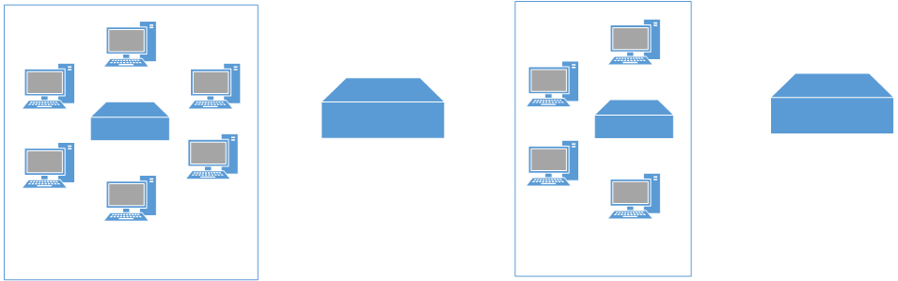
라우팅 정보 프로토콜(RIP,RIP-2,RIPNG)
포이즌 리버스 수평 분할을 사용한 RIP 문제 해결
#1
RB
{N1,RA,2}
RA
{N1,1}
N 1
N 2
응답
{N1,16}
{N1,2}
#2
RB
{N1,RA,2}
RA
{N1,16}
N 1
N 2
버림
{N1,16}
#3
RB
{N1,RA,2}
RA
{N1,16}
N 1
N 2
Protocol Engineering Lab. – Sangmyung Univ.
19

Slide 20
라우팅 정보 프로토콜(RIP,RIP-2,RIPNG)
RIP 문제 해결
    트리거 갱신
      라우터가 자신의 경로에 대한 척도를 바꾸게 되면 즉시 RIP 응답 메시지를 보내 인접 라우터에게 알리고. 응답 메시지를 받은 라우터는 라우팅 정보를 수정하고 수정사항을 바로 전송( 느린 수렴 문제)
        - EX) 한경로가 만료되어 가비지 콜렉션 타이머가 시작됐다면 라우터는 이경로가 더 이상 유효하지 않다는 정보를 알리기 위해 트리거 갱신 시작
  -느린 수렴 문제
  라우터 RA와 네트워크 N1와의 링크에 장애가 생겼을 때 라우터 RA가 최대30초를 기다려야 다른 라우터에게 장애에 대해 알릴 수 있음
Protocol Engineering Lab. – Sangmyung Univ.
20

Slide 21
라우팅 정보 프로토콜(RIP,RIP-2,RIPNG)
  RIP 문제 해결
    홀드 다운(hold down)
    경로에 대한 잘못된 전송을 억제하여 무한세기 문제 해결
    라우터는 어떤 네트워크가 도착 불가능해졌다는 정보를 받으면 타이머를 시작. 홀드 다운 타이머(60,120초)가 만료될 때 까지는 해당 경로가 접근 가능하다는 메시지를 버림
  -무한 세기 문제
Protocol Engineering Lab. – Sangmyung Univ.
21

Slide 22
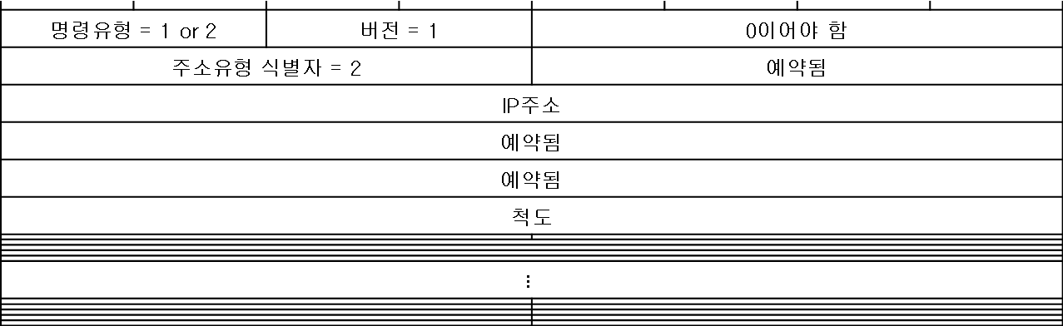
라우팅 정보 프로토콜(RIP,RIP-2,RIPNG)
RIP-1 메시지 포맷
0
4
8
12
16
20
24
28
32
명령유형 = 1 or 2 |  | 버전 = 1 |  | 0이어야 함
주소유형 식별자 = 2 |  |  |  | 예약됨
IP주소
예약됨
예약됨
척도
$$⋮$$
RIP 항목 1
RIP 항목 2
RIP 항목 N
Protocol Engineering Lab. – Sangmyung Univ.
22

Slide 23
라우팅 정보 프로토콜(RIP,RIP-2,RIPNG)
  RIP 버전 2(RIP-2)
    1998년 11월 RFC 2453, ”RIP Version 2” 최종 정의
    일반 RIP-1기능에 덧입혀진 확장(기능 추가)
      클래스 비사용 주소지정 지원과 서브넷 마스크 사용
        - RIP-1 메시지를 사용해서 주소의 서브넷 마스크를 확실히 지정하는 방법 無
      인증
      경로 태그
        - 경로에 대한 추가정보 저장하는경로 태그 필드
      멀티캐스팅
        - 네트워크 부하를 줄이기 위해
        224.0.0.9 예약
Protocol Engineering Lab. – Sangmyung Univ.
23

Slide 24
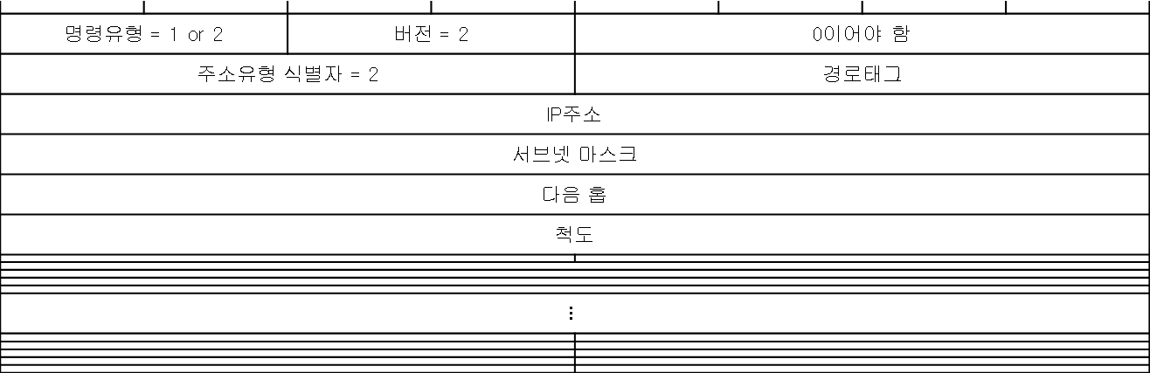
라우팅 정보 프로토콜(RIP,RIP-2,RIPNG)
RIP-2 메시지 포맷
0
4
8
12
16
20
24
28
32
명령유형 = 1 or 2 |  | 버전 = 2 |  | 0이어야 함
주소유형 식별자 = 2 |  |  |  | 경로태그
IP주소
서브넷 마스크
다음 홉
척도
$$⋮$$
RTE 1
라우팅 테이블 항목(RTE) 2
라우팅 테이블 항목(RTE) N
하위 필드명 | 크기 (바이트) | 설명
주소유형 식별자 | 2 | 항목에 속한 주소의 유형을 식별하기 위한 필드. IP 를 사용한다면 이 필드의 값은 2
경로 태그 | 2 | 경로에 대한 추가 정보를 갖음(어떤 AS에서 정보를 얻었는지 식별)
IP주소 | 4 | 라우터가 정보를 전달하는 경로의 주소
서브넷 마스크 | 4 | 이 주소에서 사용하는 서브넷 마스크
다음 홉 | 4 | 광고하고 있는 네트워크로 가기 위해 사용할 다음 홉 장비의 주소
척도 | 4 | 필드가 지정하는 네트워크까지의 거리
RIP-2 라우팅 테이블 항목(RTE)
Protocol Engineering Lab. – Sangmyung Univ.
24

Slide 25
라우팅 정보 프로토콜(RIP,RIP-2,RIPNG)
RIP 장점
  간단하고 쉬움
RIP 단점
  지원하는 최대 홉 수 가 15개로 16개는 전송이 불가능하므로 대규모 네트워크에는 부적합
  경로 선택 방법이 홉 수 뿐이므로 최선의 경로 선택할 수 없음
    거리 벡터 알고리즘으로 인해 링크 상태에 대한 변화가 느림
  서브넷 정보 처리 못함
Protocol Engineering Lab. – Sangmyung Univ.
25

Slide 26
최단 경로 우선 프로토콜(OSPF)
최단 경로 우선프로토콜(OSPF,Open Shortest Path First)
  O(공개 RFC과정을통해 개발)+SPF (두 네트워크 간의 최단 경로를 동적으로 선택하는 알고리즘)
  내부 네트워크에서 주로 사용
  링크 상태 라우팅 알고리즘에 근거한 라우팅 방식
  각 라우터는 링크의 상태에 변화가 있는 경우에만 변화의 내용을 모든 라우터에게 브로드캐스트함으로서 갱신된 상태 정보를 다른 라우터와 공유
Protocol Engineering Lab. – Sangmyung Univ.
26

Slide 27
최단 경로 우선 프로토콜(OSPF)
보충
OSPF의 특징
  대역폭을 기반으로 한 최적의 경로를 SPF 알고리즘을 사용해 계산
  경로 정보 갱신 방법
    변경된 부분만 멀티캐스트
  비용 : 링크 대역폭,전송속도
  IP 네트워크 주소 형태
    클래스 단위 주소지정
    서브넷 클래스 단위 주소지정
    클래스 비사용 주소지정
Protocol Engineering Lab. – Sangmyung Univ.
27

Slide 28
최단 경로 우선 프로토콜(OSPF)
OSPF 동작
  LSDB(Link State DataBase)
    OSPF에서 가장 기본적인 데이터 구조, 네트워크나 다른 라우터로 향하는 링크 하나하나가 데이터베이스에서 항목을 차지하며, 각 항목에는 링크의 비용(척도)가 같이 저장
      - 비용 : 홉수,대역폭,delay등 다양
  LSA(Link State Advertisment)
    AS에 대한 정보는 링크 상태 광고의 형태로 이동, LSA는 각 라우터가 AS상태에 대해서 알고 있는 것을 다른 라우터에게 전해 줄 때 사용하는 메시지
  경로 결정
    각 라우터가 AS에 대해 알고 있는 정보가 유사해지며 결국 같은 데이터를 갖게 됨
    실제 경로를 결정할 때 LSDB를 사용해 최단 경로 트리 형성
Protocol Engineering Lab. – Sangmyung Univ.
28

Slide 29
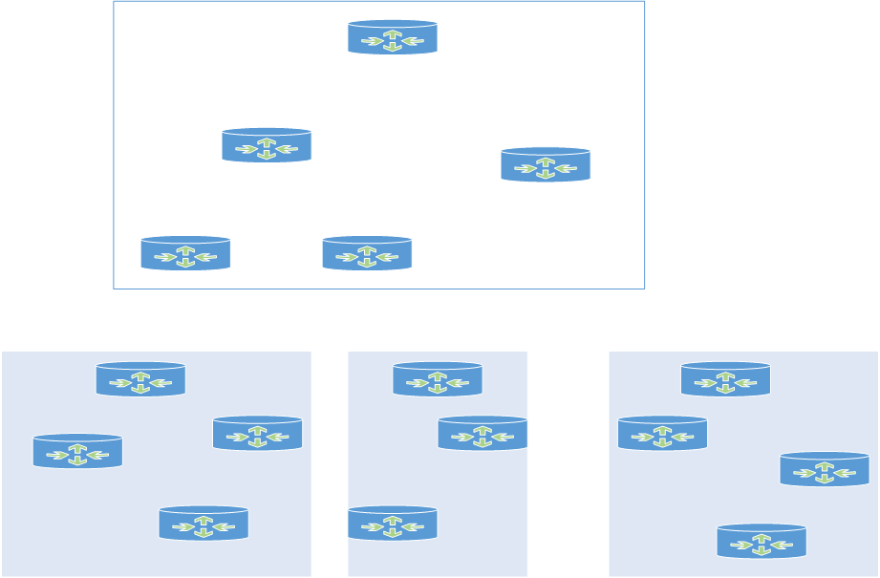
최단 경로 우선 프로토콜(OSPF)
OSPF 기본 토폴로지
  AS 내에 있는 모든 라우터는 동등
  모든 라우터가 AS에 대한 모든 정보를 관리(완전히 동일한 LSDB)
OSPF 계층 토폴로지
  라우터 수 증가 시 기본 토폴로지 사용 불가능
  두 단계로 나눔 AREA 영역
백본영역 0
백본라우터
영역경계라우터
내부 라우터
Area1
Area2
Area3
Protocol Engineering Lab. – Sangmyung Univ.
29
Notes:
내부 라우터는 한영역 내에있는 라우터들과만 연결
영역 경계라우터는 하나이상의 영역에 연결된 라우터 자신이 속한 각 영역에 대한 LSDB관리 + 백본 참여
백본 라우터는 백본에 참여하는 라우터모든 영역 경계라우터를 포함. 영역간에 라우팅 정보를 전달하기 때문
계층을 사용하게되면 복잡해지게 되지만 LSDB를 효율적으로 사용할 수 있게된다.

Slide 30
최단 경로 우선 프로토콜(OSPF)
OSPF 메시지 유형
  직접 IP 데이터그램을 만들어보냄(포트번호89)
  Hello
    인접 라우터의 발견 및 관계유지를 위하여, OSPF 라우터는 부팅시 이웃간의 상태 정보를 알리기 위한 Hello 프로토콜을 사용
  데이터베이스 설명
    AS나 영역에 대한 LSDB를 다른 라우터에게 전달할 때 데이터베이스를 설명 메시지를 사용
    라우터의 LSDB 초기화
  링크 상태 요청
    다른 라우터에게 LSDB일부에 대한 갱신 정보를 요청할 때 사용
  링크 상태 갱신
    LSDB에 있는 특정 링크에 대한 상태를 알릴 때 사용.
    링크 상태 요청 메시지에 대한 응답으로 송신되며 정기적으로 라우터에 의해 브로드 캐스트/ 멀티 캐스트 되기도 함 . 갱신 메시지를 받은 라우터는 메시지에 포함된 본문으로 자신의 LSDB를 갱신
  링크 상태 승인
    링크 상태 갱신 메시지를 받았다고 링크 승인 메시지 전송
Protocol Engineering Lab. – Sangmyung Univ.
30

Slide 31
최단 경로 우선 프로토콜(OSPF)
보충
OSPF 메시지 교환
  메시지 교환 순서
    라우터에 전원이 들어와 동작이 시작되면 라우터는 hello 메시지를 보내 주변에 OSPF를 실행하는 라우터가 있는지 확인
    라우터는 주기적으로 hello 메시지를 보내 새로운 라우터가 생기지 않았는지 알아봄
    인접 노드가 새 라우터를 발견하면 데이터베이스 설명메시지를 보내 새로 생긴 라우터의 LSDB를 초기화
    라우터는 주기적으로 로컬 네트워크에 링크 상태갱신메시지를 보내 자신의 링크 상태를 광고 다른 라우터에게 알려야 할 변화가 생기면 갱신 메시지를 보냄
    라우터는 링크상태 갱신 메시지를 받으면 그에 해당하는 링크 상태 승인 메시지를 보냄
  전달 범위
    TTL을 1로 설정하여 패킷이 이웃라우터를 넘어서 전달되지 않게 함
    인접 라우터간에만 라우팅 정보 전달
Protocol Engineering Lab. – Sangmyung Univ.
31

Slide 32
최단 경로 우선 프로토콜(OSPF)
보충
OSPF 상태 변환
Down state
Down state
Down state
S0 : 10.10.0.1/24
E0 : 172.16.0.2/30
E0 : 172.16.0.1/30
A
B
B neighber table
E0 172.16.0.2
Type 1 hello
Multicast: 224.0.0.5
My router is 172.16.0.2
init state
Down state
init state
S0 : 10.10.0.1/24
E0 : 172.16.0.2/30
E0 : 172.16.0.1/30
A
B
A neighbor table
B neighbor table
E0 172.16.0.1
E0 172.16.0.2
Type 1 hello
Unicast : 172.16.0.2
My router is 172.16.0.1
Two-way state
Two-way state
Two-way state
S0 : 10.10.0.1/24
E0 : 172.16.0.2/30
E0 : 172.16.0.1/30
A
B
Protocol Engineering Lab. – Sangmyung Univ.
32
Notes:
Init state 한쪽 네이버에만 라우터 id 있는것
Two-way state 네이버와 쌍방향 통신 이떄 DB(지정 라우터) 뽑음

Slide 33
최단 경로 우선 프로토콜(OSPF)
보충
Exstart state
Master router
Type 2 DBD
Unicast : 172.16.0.1
My router is 172.16.0.2
Type 2 DBD
Unicast : 172.16.0.2
My router is 172.16.0.1
Exstart state
Slave router
Exstart state
S0 : 10.10.0.1/24
E0 : 172.16.0.2/30
E0 : 172.16.0.1/30
A
B
A topology table
B topology table
E0 172.16.0.1
2
1
E0 172.16.0.2/24
Exstart state
Master router
Type 2 DBD
Unicast (172.16.0.1)
Network 172.16.0.1
Type 2 DBD
Unicast (172.16.0.2)
Network 10.10.0.1
Newwork 10.20.0.1
Exstart state
Slave router
Exchange state
S0 : 10.10.0.1/24
E0 : 172.16.0.230
E0 : 172.16.0.2/30
A
B
Exchange state
Type 5 LSack
Unicast (172.16.0.2)
정보 잘 받았다.
Type 5 LSack
Unicast (172.16.0.1)
정보 잘 받았다.
Exchange state
S0 : 10.10.0.1/24
E0 : 172.16.0.2/30
E0 : 172.16.0.1/30
A
B
Protocol Engineering Lab. – Sangmyung Univ.
33
Notes:
http://mongu2.blog.me/140037952035
http://blog.naver.com/jjamsung/106980355
http://mailjsd.blog.me/154974106

Slide 34
최단 경로 우선 프로토콜(OSPF)
보충
Type 2 LSR
Unicast (172.16.0.2)
10.10.0.1에 대한 데이터베이스 요청
Exchange state
Exchange state
Loading state
S0 : 10.10.0.1/24
E0 : 172.16.0.2/30
E0 : 172.16.0.1/30
A
B
B topology table
E0 172.16.0.2/24
E0 10.10.0.1/24
E0 10.20.0.1/24
Type 4 LSU
Unicast (172.16.0.1)
요청 정보
10.10.0.1/24
10.20.0.1/24
Exchange state
Loading state
S0 : 10.10.0.1/24
E0 : 172.16.0.2/30
E0 : 172.16.0.1/30
A
B
Type 5 LSAck
Unicast (172.16.0.2)
정보 잘 받았다.
Loading state
Loading state
Full state
S0 : 10.10.0.1/24
E0 : 172.16.0.2/30
E0 : 172.16.0.1/30
A
B
최단 경로 알고리즘 SPF 이용해서 최적 경로만 라우팅 테이블에 올림
Protocol Engineering Lab. – Sangmyung Univ.
34

Slide 35
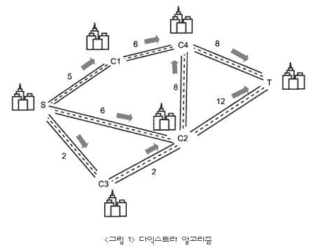
최단 경로 우선 프로토콜(OSPF)
보충
SPF(Shortest Path First) = Dijkstra 알고리즘
  다익스트라 알고리즘 : 그래프라는 자료구조에서 최단경로(혹은 최소비용)을 구하는 알고리즘
시작 정점에서 가장 인접정점(최단거리) 찾기.
  지금까지 최단거리가 알려진 정점은 2개(자기자신과 지금 찾은 정점)가 됨. 최단거리가 알려진 정점들의 집합을 S라고 함
집합 S 에 포함되지 않은 정점 중에서 시작정점으로부터 가장 가까운 정점 찾기.
  이 새로운 정점은 집합 S에 바로 이웃한 정점들 중 하나. 그 정점까지의 거리가 최단거리이고, 그 정점을 집합 S에 포함.
새로운 정점이 없을 때 까지,즉 모든 정점이 S에 포함될 때까지 1,2 반복
Protocol Engineering Lab. – Sangmyung Univ.
35

Slide 36
최단 경로 우선 프로토콜(OSPF)
OSPF 경로설정(SPF(Shortest Path First) = Dijkstra 알고리즘)
RB
4
5
2
3
1
4
5
RA
3
6
RD
네트워크 N1
네트워크 N2
RC
네트워크 N3
네트워크 N4
목적 라우터/네트워크 | 출발 라우터 |  |  |  | 출발 네트워크
 | RA | RB | RC | RD | N1 | N2 | N3 | N4
RA |  |  |  |  | 0 | 0
RB |  |  | 5 |  |  | 0 | 0
RC |  | 5 |  |  |  | 0 | 0
RD |  |  |  |  |  |  | 0 | 0
N1 | 2
N2 | 3 | 4 | 3
N3 |  | 5 | 6 | 1
N4 |  |  |  | 4
RC가 다양한 네트워크로 가는 최적의 경로 결정 방법!
목적 네트워크 | 비용 | 다음 홉
N1 | 5 | RA
N2 | 3 | (로컬)
N3 | 6 | (로컬)
N4 | 10 | RD
계산된 OSPF 경로의 예
OSPF LSDB과 비용
Protocol Engineering Lab. – Sangmyung Univ.
36
Notes:
라우터가 네트워크로 보낼때만 비용있음
Spf 트리를 이용해서 비용설정한것.

Slide 37
최단 경로 우선 프로토콜(OSPF)
OSPF 메시지 인증(AuthenTIcation)
  1. Text 인증 : 간단한 비밀번호 인증
    (1) Neighbor 인증
      Area와는 상관없이 이웃한 라우터들 간의 인증을 설정
    (2) area 인증
      동일한 Area에 속해 있는 라우터들은 전부 인증을 설정해야 정보를 교환
  2. MD5 인증 : Message Digest 5 패킷을 암호화
    (1) MD5 Neighbor 인증
    (2) MD5 area 인증
Protocol Engineering Lab. – Sangmyung Univ.
37

Slide 38
최단 경로 우선 프로토콜(OSPF)
OSPF 공통 헤더 포맷
0
4
8
12
16
20
24
28
32
버전 =2 |  | 유형 |  | 패킷 길이
라우터 ID
영역 ID
체크섬 |  |  |  | 인증 유형
인증
메시지 본문
필드명 | 크기(바이트) | 설명
버전 번호 | 1 | OSPF 버전 2는 2로 설정
유형 | 1 | OSPF 메시지의 유형 식별 1=Hello, 2=데이터베이스 설명, 3=링크 상태 요청, 4=링크 상태 갱신, 5=링크 상태 승인
패킷 길이 | 2 | 헤더에 필요한 24바이트를 포함한 메시지의 길이를 바이트로 표시
라우터 ID | 4 | 메시지를 생성한 라우터의 ID(주로 메시지를 보내는 인터페이스의 IP 주소를 사용)
영역 ID | 4 | 영역 구별을 사용할 때 메시지를 보낸 라우터가 속한 OSPF영역을 알림
체크섬 | 2 | 표준 IP 체크섬과 유사한 방식으로 계산한 16비트 체크섬, 인증 필드를 제외한 모든 메시지를 사용해 체크섬 계산
인증 유형 | 2 | 메시지에서 사용하는 인증 유형 0=인증 사용 안함, 1=간단한 비밀번호 인증, 2=암호화 인증
인증 | 8 | 필요하다면 메시지의 인증을 위해 64비트 필드 사용
Protocol Engineering Lab. – Sangmyung Univ.
38

Slide 39
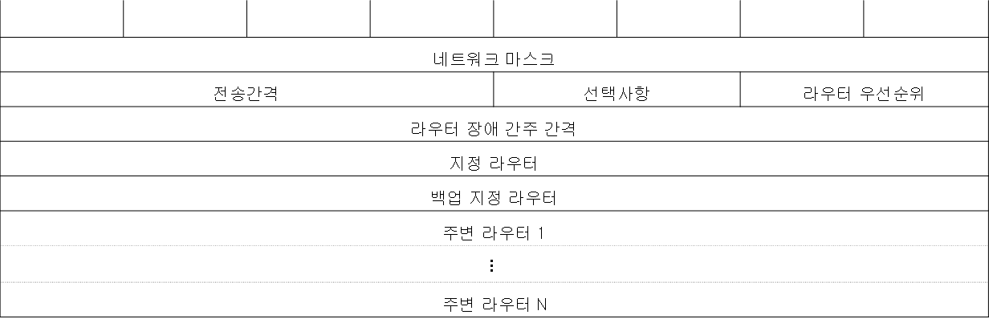
최단 경로 우선 프로토콜(OSPF)
OSPF Hello 메시지 포맷
0
4
8
12
16
20
24
28
32
네트워크 마스크
전송간격 |  |  |  | 선택사항 |  | 라우터 우선순위
라우터 장애 간주 간격
지정 라우터
백업 지정 라우터
주변 라우터 1
$$⋮$$
주변 라우터 N
필드명 | 크기(바이트) | 설명
네트워크 마스크 | 4 | 라우터가 메시지를 보내고 있는 네트워크의 서브넷 마스크
전송 간격 | 2 | 메시지를 보내는 라우터가 Hello메시지를 받기원하는 간격을 초단위로 알린다
선택사항 | 1 | 라우터가 지원하는 OSPF 선택사항 기능을 알린다.
라우터 우선순위 | 1 | 백업 지정 라우터로 선출할 떄 사용할 라우터의 우선순위를 알린다
라우터 장애간주 간격 | 4 | 이 필드에서 지정한 시간이 지나면 장애가 생겼다고 간주한다
지정(대표) 라우터 | 4 | 어떤 네트워크에서 특별한 기능을 수행하도록 지정된 라우터의 주소. 만약 라우터가 없으면 0으로 설정
백업 지정 라우터 | 4 | 백업지정 라우터의 주소.백업이없다면 0으로 설정
주변 라우터 | 4의 배수 | 라우터가 최근에 받은 Hello 메시지를 보낸 라우터의 주소
Protocol Engineering Lab. – Sangmyung Univ.
39

Slide 40
최단 경로 우선 프로토콜(OSPF)
지정(대표) 라우터(DR,Designated Router)
  라우팅 도메인 내 다른 Area 와의 통로 역할을 하는 대표 라우터
  자신의 Area에 있는 라우팅 정보를 모아서 타 Area에 전달하고, - 타 Area의 라우팅 정보를 받아서 자신의 Area에 있는 라우터에게 전파
Protocol Engineering Lab. – Sangmyung Univ.
40

Slide 41
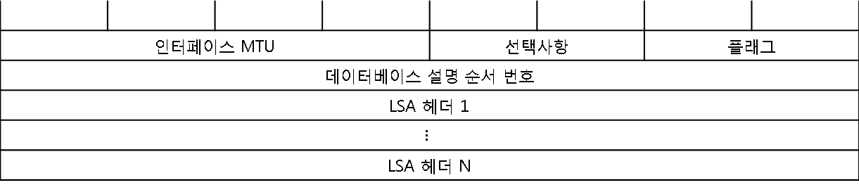
최단 경로 우선 프로토콜(OSPF)
OSPF 데이터베이스 설명 메시지 포맷
0
4
8
12
16
20
24
28
32
인터페이스 MTU |  |  |  | 선택사항 |  | 플래그
데이터베이스 설명 순서 번호
LSA 헤더 1
$$⋮$$
LSA 헤더 N
0
4
8
예약됨 |  | I | M | MS
필드명 | 크기(바이트) | 설명
인터페이스 MTU | 2 | 라우터의 인터페이스로 단편화하지 않고 보낼 수 있는 최대 IP 메시지 크기
선택사항 | 1 | 라우터가 지원하는 OSPF 선택 기능을 말함
플래그 | 1 | 데이터베이스 설명 메시지 교환에 대한 정보를 알리기 위해 사용하는 특별 플래그
데이터베이스 설명 순서번호 | 4 | 데이터베이스 설명 메시지를 순서대로 정렬할 수 있도록 순서번호를 사용
LSA 헤더 | 가변 | LSDB에 대한 정보를 전달하는 LSA헤더 포함
Protocol Engineering Lab. – Sangmyung Univ.
41

Slide 42
최단 경로 우선 프로토콜(OSPF)
OSPF 데이터베이스 설명 메시지 포맷
0
4
8
12
16
20
24
28
32
인터페이스 MTU |  |  |  | 선택사항 |  | 플래그
데이터베이스 설명 순서 번호
LSA 헤더 1
$$⋮$$
LSA 헤더 N
0
4
8
예약됨 |  | I | M | MS
하위 필드 명 | 크기(바이트) | 설명
예약 | 5/8(5비트) | 예약된 필드. 모든 값이 0으로 설정
처음(l,lnitial) | 1/8(1비트) | 데이터베이스 설명 메시지를 처음 보낼 경우 1로 설정
더 있음(M,More) | 1/8(1비트) | 다음에 데이터베이스 설명 메시지가 더 있다면 1로 설정
마스터/슬레이브 | 1/8(1비트) | 메시지를 보내는 라우터가 마스터이면 1,슬레이브면 0으로 설정 마스터 : 데이터베이스 설명 메시지를 전송하는 장비 슬레이브 : LSDB정보를 수신하는 장비
Protocol Engineering Lab. – Sangmyung Univ.
42

Slide 43
경계경로 프로토콜(BGP/BGP-4)
경계 경로 프로토콜 (BGP, Border Gateway Protocol)
  인터넷 AS간의 표준 외부 라우팅 프로토콜
  특정 목적지 네트워크로의 경로 정보를 이웃 BGP 라우터와 공유
  AS 간에 네트워크 접근 가능 정보를 교환하고 그 정보를 통해 네트워크로 가능 경로를 결정하는 것
  경로 백터 알고리즘
    각 AS번호를 이용하여 목적지까지의 경로를 나열
Protocol Engineering Lab. – Sangmyung Univ.
43

Slide 44
경계경로 프로토콜(BGP/BGP-4)
보충
BGP 특징
  신뢰할 만한 TCP 연결에 의해 라우팅 정보를 교환(포트번호 79)
  경로 정보 갱신 방법
    변경된 부분만 멀티캐스트
  AS 안 에서 일어나는 일에 대해서는 모른다는 전제
  킵얼라이브 메시지를 정기적으로 이웃에게 송신함(간격60초)으로써 자신이 살아있음을 알림
  클래스 없는 주소 체계 지원
  비용 : Next_Hop, Weight, Local Preference, AS_path, Origin type
Protocol Engineering Lab. – Sangmyung Univ.
44

Slide 45
경계경로 프로토콜(BGP/BGP-4)
BGP AS 유형, 트래픽-메시지의 흐름
  AS경계 라우터간의 경로는 한 AS에서 다른 AS로 메시지가 전달되는 통로
  트래픽 유형
    지역 트래픽 : 같은 AS에서 발생하거나 AS로 전송되어야 하는 트래픽
    횡단 트래픽 : AS 밖에서 생성되어서 다른 AS로 전달되어야 하는 트래픽
  BGP AS 유형
    스텁 AS : 하나의 AS와 연결된 AS로 길 끝이 막힌 도로와 비슷. 그 AS에서 출발하거나 그 지역으로 돌아오는 트래픽이 대부분
    다중 인터페이스 AS :두 개이상의 AS에 연결된 AS 도로로 치면 큰 고속도로,차량이 거리에 들어와서 어떤 집에 들어갈 수도 있지만 지나가기만 할 수도 있음.
Protocol Engineering Lab. – Sangmyung Univ.
45
Notes:
S간의 메시지 흐름은 주의 깊게 관리해야 함.

Slide 46
경계경로 프로토콜(BGP/BGP-4)
BGP 구조
  같은 AS 에있는 라우터에만 접속하는 라우터 : 내부 라우터
  다른 AS에있는 라우터에만 접속하는 라우터 : 경계 라우터
  같은 AS에 있는 주변 BGP스피커: 내부 피어
  다른 AS에있는 주변 BGP스피커: 외부 피어
R2B
R2C
R2E
R2A
R2D
내부 피어
외부 피어
자율 시스템 2
(다중 인터페이스)
외부 피어
R1B
외부 피어
R3
R1C
R1A
자율 시스템 3
(스텁)
자율 시스템 1
(스텁)
Protocol Engineering Lab. – Sangmyung Univ.
46

Slide 47
경계경로 프로토콜(BGP/BGP-4)
BGP 경로 저장과 광고
  BGR 스피커가 제대로 동작하기 위해서는 라우팅 정보의 저장,갱신,선택,광고가 필요
  BGP는 라우팅 정보기반(RIB)이라는 데이터베이스를 갖고, BGP 스피커가 라우팅 정보의 입출력 처리하는데 사용
    Adj-RIBs-In : 피어 BGP 스피커에서 받은 경로 정보를 보관하는 입력 데이터베이스 부분
    Loc-RIB: 로컬 RIB.경로 정보를 저장하는 중요 데이터베이스
    Adj-RIBs-Out : 다른 라우터에게 알릴 라우팅 정보를 저장하는 출력 데이터베이스
Protocol Engineering Lab. – Sangmyung Univ.
47

Slide 48
경계경로 프로토콜(BGP/BGP-4)
BGP 결정 과정 단계
  BGP 스피커가 피어에서 새 경로를 수용하여 다른 BGP 스피커에게 알릴 경로를 선택하는 방식
    1단계 : BGP 스피커는 주변 AS에 있는 BGP스피커가 보낸 경로를 분석하여 선호도를 할당
    그 후 BGP 스피커는 선호도와 AS 내의 다른 BGP스피커에 광고로 전달된 각 네트워크에 대한 최적 경로에 따라 순위를 매김
    2단계 : BGP스피커는 입력 정보에 목적지로 가는 가장 좋은 경로를 선호도에 따라 선택
    3단계 : BGP스피커는 Loc-RIB에있는 경로를 선택하여 다른 AS에있는 주변 노드 BGP스피커에게 전송
BGP 경로에 선호도를 할당하는 법칙
  라우터와 목적지 네트워크까지 가는 동안 거쳐야 하는 AS의 수(적을수록 좋음)
  경로를 사용할 수 없게 하는 특정 정책의 존재여부
  (ex) BGP 스피커가 데이터를 신뢰하지 않을 경우 해당 AS 통과 불가)
  경로의 생성지 (경로를 어디서 얻었는가)
Protocol Engineering Lab. – Sangmyung Univ.
48
Notes:
RIB는 BGP피어 에서 받은 입력정보를 저장하는 부분과 다른 피어에게 전달하라는 출력정보를 보관하는 부분이있따. 라우터는 입력정보를 분석하여 경로갱신,선택, 광고 기능을수행한다……이거농

Slide 49
경계경로 프로토콜(BGP/BGP-4)
BGP 동작(4)
  연결 수립
    BGP 스피커는 TCP 세션을 생성해서 메시지 교환, TCP 세션 열면
    BGP 스피커는 BGP 생성메시지를 보내고 두 장비간의 BGP 링크를 수립하는 과정 시작
    각 라우터는 자신과 자신의 AS를 알리고 링크에서 사용하고 싶은 파라미터를 생성 메시지에 실어 보냄
    피어의 생성 메시지를 수용할 수 있으면 BGP 스피커는 킵얼라이브 메시지를 보내 생성을 수락하고,
    BGP 세션시작
Protocol Engineering Lab. – Sangmyung Univ.
49

Slide 50
경계경로 프로토콜(BGP/BGP-4)
BGP 동작
  경로정보 교환
    피어 다음에 링크가 생기면 두 BGP 스피커는 전체 라우팅 테이블을 교환하여 상대가 정보를 가져오도록 함 그 다음에 갱신 메시지 전송, 갱신 메시지는 변경된 경로에 대한 정보만 가짐(대역폭 최대한 감수)
  연결 유지
    BGP스피커간의 TCP 세션은 아주 긴 시간동안 유지되지만, 갱신 메시지는 경로가 바뀔 때에만 보내기 때문에 자주 발생되지 않음. 서로 접촉해있다는 것을 확인하기 위해서 보낼 정보가 없더라도 정기적으로 연결된 피어에게 킵얼라이브 메시지를 보냄
  에러보고
    BGP 통지 메시지. 피어에게 문제가 발생했으며, 에러가 일어난 이유는 무엇인지 알릴 때 사용
Protocol Engineering Lab. – Sangmyung Univ.
50

Slide 51
경계경로 프로토콜(BGP/BGP-4)
BGP 일반 메시지 포맷
0
4
8
12
16
20
24
28
32
마커(128비트)
길이 |  |  |  | 유형
메시지 본문
필드명 | 크기(바이트) | 설명
마커 | 16 | BGP 메시지의 첫 부분을 차지하는 필드로 동기를 맞추고 인증하기 위해 사용
길이 | 2 | 헤더의 필드를 포함하는 메시지의 총 길이는 바이트로 표시 가장 짧은 킵얼라이브 메시지는 19바이트이면 최대4096 바이트 표시
유형 | 1 | BGP 메시지 유형을 알릴때 사용 1=생성,2=갱신,3=통지,4=킵얼라이브
메시지 본문/ 데이터 부분 | 가변 | 생성,갱신,통지 메시지 유형을 구현하기 위한 구체적인 필드 들어감
Protocol Engineering Lab. – Sangmyung Univ.
51

Slide 52
TCP / IP 세미나
감사합니다~
Protocol Engineering Lab. – Sangmyung Univ.
52

